Slide 1

Vers la tour Eiffel
Эклеры

Slide 2

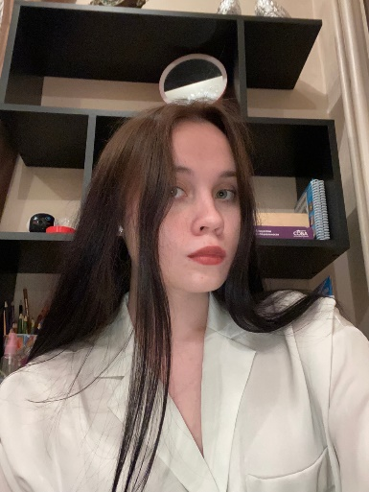
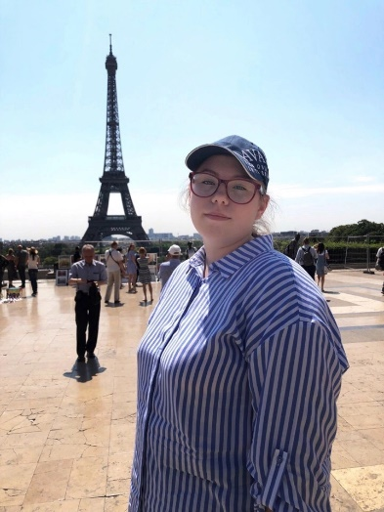
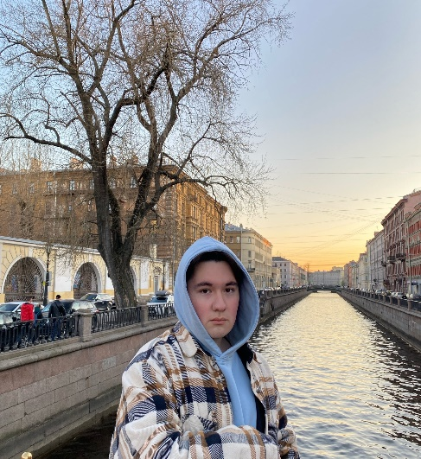
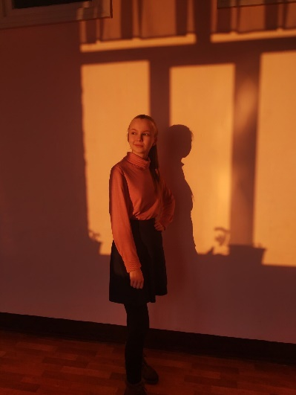
Команда проекта
Зорина Елена
Знание французского языка, умение работать в команде
Реализатор
Лидер-Марат Минибаев
Елизавета Кутянова
Знание французского языка, хорошо разбирается в дизайне
Генератор идей
Марат Минибаев
Знание французского языка, лидерские качества, разбирается в настольных играх
Мотиватор
Полина Худякова
Знание французского языка, разбирается в географии Франции
Контролер

Slide 3
Проблема
Родители
(Взрослые)
Продукт призван помочь родителям изучающих привить желание и интерес изучать иностранные языки.Поскольку многие родители хотят чтобы ребенок изучал иностранные языки, так как это открывает большие возможности в будущем
Решение проблемы
Настольная игра «Vers la tour Eiffel» для развития интереса у детей 12+ лет в изучении французского языка

Slide 4

О проекте.
Что есть сейчас.
Наш проект представляет собой настольную игру, которая состоит из 1-го игрового поля на 3-х игроков. На игровом поле изображены известные достопримечательности Франции и поля для игры
Мы разработали макет и правила, также продумали дизайн данной игры

Slide 5


Роль проекта в обеспечении технологического суверенитета страны
Роль | Оценка
Инновационность (отметьте нужное) | Инновация мирового уровня Россия Регион Импортозамещение Нет
Рынок НТИ (отметьте нужное) | TechNet SafeNet NeuroNet HomeNet | HealthNet SportNet WearNet EduNet
Сквозные технологии | Название используемой сквозной технологии/ не использует

Slide 6
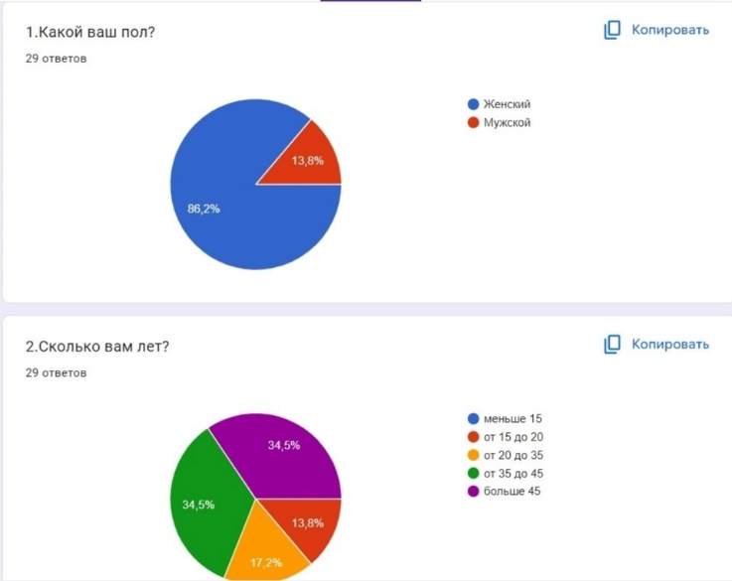
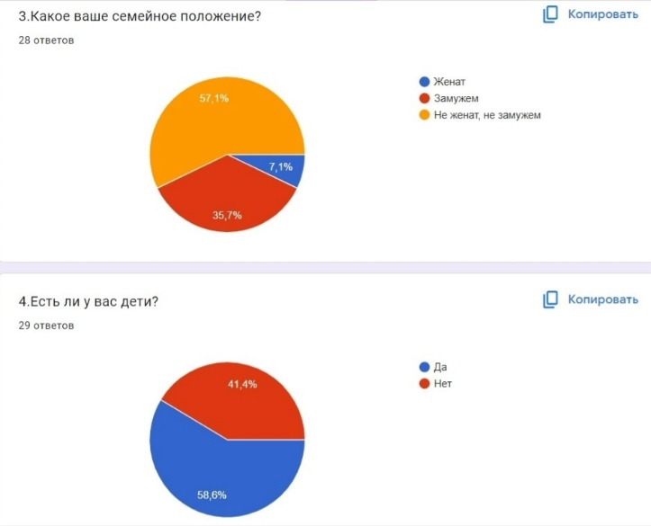
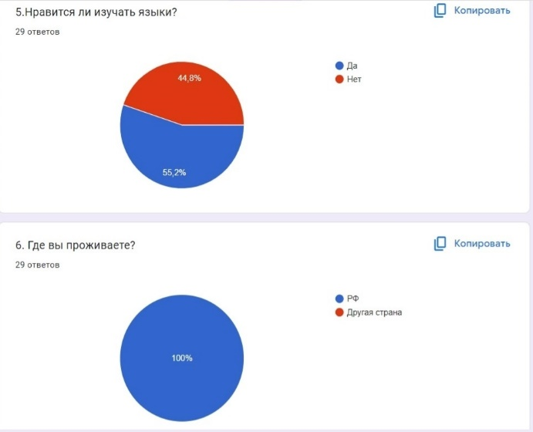
Целевая аудитория проекта
Мы провели опрос и выяснили что нашим продуктом могут заинтересоваться родители детей и подростков, в особенности женщины
Родители: хотят видеть развитие и совершенствование навыков у своего ребенка, как правило, это женщина, любящая одновременно и получать новую информацию, и давать советы другим. Она гордится достижениями своих детей, и она любит рассказывать о них. Ей хочется оперативно получать достоверную информацию о детском здоровье и воспитании. Она с интересом вовлекается в новые механики и новые форматы общения. Ее привлекает легкий развлекательный контент, который несет информационную пользу.

Slide 7
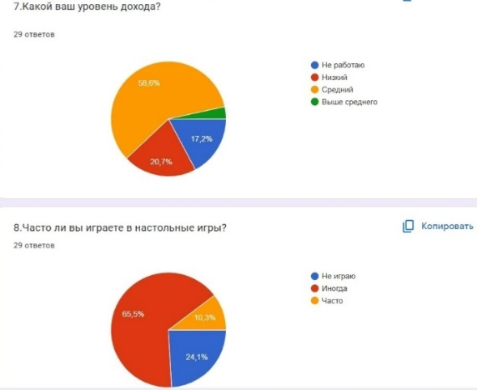
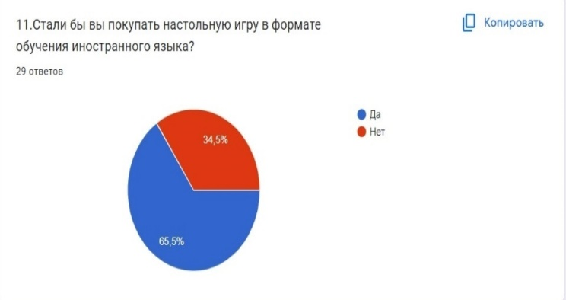
Портрет потребителя
Имя клиента: родители и их дети
Возраст: дети 12 лет и более
Пол: мужской, женский
Семейное положение: все
Место жительства: не важно
Чем занимается: изучение французского языка
Доход: средний
Образование: не важно
Чего он хочет: выучить французский язык
Что для него важно: изучать иностранный язык на постоянной основе, с интересом для себя
Чего он хочет избежать: перестать изучать языки из-за нежелания, нехотения
Чего он боится: что ему станет скучно повышать свои лингвистические способности
Что мешает ему купить: осознание того, что эта игра будет неинтересной, как и другие. Мнение сверстников об этой игре
Кто решает покупать или нет: родители детей, дети у которых есть деньги на карманные расходы

Slide 8
Потенциальный объем рынка
РАМ
Потенциал
ТАМ
Перспектива
SAM
Стратегия и конкуренты
SOM
Тактика
PAM (Potential Available Market) – 278 865 тыс. человек
TAM (Total Addressable Market) – 5,4 млн. человек
SAM (Serviceable Available Market) – 2 млн. человек
SOM (Serviceable & Obtainable Market) – 215 тыс. человек

Slide 9


Анализ конкурентов
Конкуренты Продукты/Услуги
Монополия
Русский Манчкин
Фирмы конкуренты
Hasbro Gaming
Hobby World
Наши преимущества
Более низкая розничная цена
Новизна идеи
На данный момент лидеры рынка с долей 39%, первый квартал 2022 - чистая выручка увеличилась на 4% до 1,16 миллиарда долларов
Доля рынка составляет 10%, продажи достигли 1,5 млрд руб. за первый квартал 2022 г
Cluedo Junior (French)

Slide 10
Бизнес-модель
Ключевые партнёры | Ключевые виды деятельности | Ценностные предложения |  | Взаимоотношения с клиентами | Потребительские сегменты
 | Ключевые ресурсы |  |  | Каналы сбыта
Структура издержек |  |  | Потоки поступления доходов
Новизна
Дизайн – Современный
Цена – 700 руб
Доступность
Удобство при использовании
Автоматизированное обслуживание
Партнёры- нет Посредники - СДЭК
Поставщики – Типография, ООО «Фаворит Опт»
Производство
Массовый рынок
Материальные ресурсы
Финансы – стартовые инвестиции
Прямые: WB, Ozon
Переменные издержки: материалы ( печать А3 - 36 комплектов, крышка дно - 36 штук, игральные кости - 36 штук), услуги типографии
Налог – 4% с физ.лиц, 6% - с юр.лиц
Продажа продукта

Slide 11
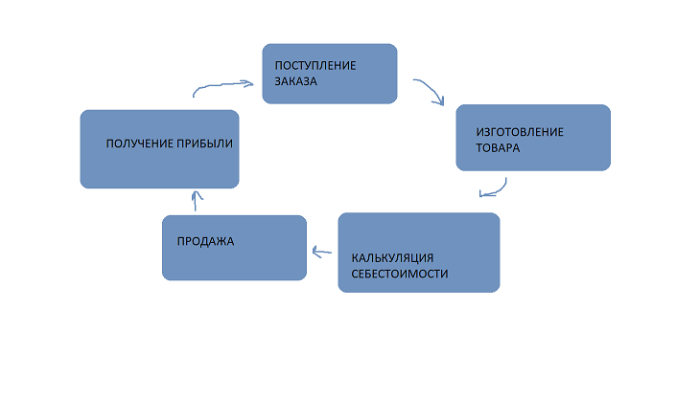
Процесс производства товара (оказания услуги)

Slide 12
Цель проекта по SMART
SMART | Цели
S(конкретность) РЕЗУЛЬТАТ КРИТЕРИИ ДОСТИЖЕНИЯ | Получение прибыли путем продажи 36 настольных игр.
M(Измеримость) СКОЛЬКО | В размере не менее 15000
A(Достижимость) ВОЗМОЖНО | При помощи стратегии воронки продаж (установление контакта ->выявление потребностей->презентация-> согласование ->оплата).
R(Важность) НЕОБХОДИМО | Реализация проекта, получение максимальной прибыли, повышения интереса у детей в изучении французского языка.
T(Срок) КОГДА | Добиться поставленных целей к 1.04.2024

Slide 13
Стартовые инвестиции
Статья затрат | Сумма, руб. | Источник
Печать игры на бумаге 90 г. матовая (36 шт.) | 2880 | Собственные средства
Игральные кости и фигурки (36 комплекта) | 3600 | Собственные средства
Упаковка крышка-дно (36 комплектов) | 2700 | Собственные средства
ИТОГО | 9180

Slide 14
Организационный план
Выбранная организационно-правовая форма:
Самозанятость
Выбранная система налогообложения:
Налог на профессиональный доход
4% - физические лица, 6% - юридические лица

Slide 15
Финансовый план
№ | Статья | Ед. изм | Ед. изм | Месяц (за 1 год/либо до срока окупаемости) |  |  |  |  |  |  |  |  |  |  |  | ИТОГО
 |  |  |  | 1 | 2 | 3 | 4 | 5 | 6 | 7 | 8 | 9 | 10 | 11 | 12
БЮДЖЕТ ОПЕРАЦИОННОЙ ДЕЯТЕЛЬНОСТИ
1 | ДОХОДЫ | руб. | руб. | 2100 | 2100 | 2100 | 2100 | 2100 | 2100 | 2100 | 2100 | 2100 | 2100 | 2100 | 2100 | 25200
2 | РАСХОДЫ | руб. | руб. | 9180 | 0 | 0 | 0 | 0 | 0 | 0 | 0 | 0 | 0 | 0 | 0 | 9180
2.2 | Переменные расходы | руб. | руб.
2.2.1 | Печать, упаковка, игральные фигурки и кости | руб. | руб. | 9180 | 0 | 0 | 0 | 0 | 0 | 0 | 0 | 0 | 0 | 0 | 0 | 9180
3 | ПРИБЫЛЬ ДО НАЛОГООБЛОЖЕНИЯ | руб. | руб. | -7080 | 2100 | 2100 | 2100 | 2100 | 2100 | 2100 | 2100 | 2100 | 2100 | 2100 | 2100 | 16020
4 | НАЛОГИ | руб. | руб. | 84 | 84 | 84 | 84 | 84 | 84 | 84 | 84 | 84 | 84 | 84 | 84 | 1008
5 | ЧИСТАЯ ПРИБЫЛЬ | руб. | руб. | -7164 | 2016 | 2016 | 2016 | 2016 | 2016 | 2016 | 2016 | 2016 | 2016 | 2016 | 2016 | 15012
6 | НАКОПЛЕННАЯ ПРИБЫЛЬ | руб. | руб. | -7164 | -5148 | -3132 | -1116 | 900 | 2916 | 4932 | 6948 | 8964 | 10980 | 12996 | 15012 | 15012
БЮДЖЕТ ИНВЕСТИЦИОННОЙ ДЕЯТЕЛЬНОСТИ
6 | Стартовые инвестиции |  | руб. | 9180 |  |  |  |  |  |  |  |  |  |  |  | 9180

Slide 16
Экономика проекта
№ | Показатель | Ед.изм. | ИТОГО
1 | Объем продаж | шт. | 36
2 | Доходы от операционной деятельности | руб. | 25200
3 | Расходы от операционной деятельности | руб. | 9180
4 | Прибыль (после налогообложения) | руб. | 15012
5 | Точка безубыточности | шт. | 13
6 | Точка безубыточности | руб. | 9180
7 | Срок окупаемости | месяц | Между 4-5
8 | Стартовые инвестиции | руб. | 9180
9 | Рентабельность стартовых инвестиций | % | 168
10 | Рентабельность затрат | % | 174

Slide 17
План реализации проекта
Задача | Действие | Срок | Ресурс | Ответственный
Узнать мнение потенциальных покупателей о продукте | Провести опрос через гугл форму | 09.05.2023 | Домашний компьютер Интернет | Елизавета
Разработка дизайна игры | Нарисовать прототип игрового поля | 13.05.2023 | Photoshop | Марат
Выяснить себестоимость товара посредством консультации с типографией | Анализ рынка типографических услуг и нахождение оптимального варианта | 15.05.2023 | Мобильный телефон | Полина
Определить цену продукта с учетом себестоимости | Найти оптимальную цену для получения прибыли | 19.05.2023 | Калькулятор | Марат
Найти первых покупателей | Прорекламировать продукт в соц.сетях | 01.07.2023 | Вконтакте | Елена

Slide 18
Координаты команды проекта
Елена Зорина
+7(951)193-63-88
zorina-ln-2004@bk.ru
Елизавета Кутянова
+7(951)219-96-12
Liza.kutyanova@gmail.com
https://vk.com/id316125143
Марат Минибаев
+7(912)445-30-82
maratiksoldatik@icloud.com
https://vk.com/minibaeff3
Полина Худякова
+7(904)277-08-10
phudakova32@gmail.com
https://vk.com/polina.khudyakova
https://vk.com/noir_qe

Slide 19

Спасибо за внимание!

